Slide 1
Plan Anticorrupción y Atención a la Ciudadanía
Enero de 2023 Secretaría Distrital de Integración Social

Slide 2
Plan Anticorrupción y de Atención a la Ciudadanía, vigencia 2023

Slide 3
Plan Anticorrupción y de Atención a la Ciudadanía
1. Contexto Plan Anticorrupción y de Atención a la Ciudadanía -PAAC-
2. Componentes Plan Anticorrupción:
1. Gestión del riesgo de corrupción
2. Racionalización de Trámites
3. Rendición de cuentas
4. Atención al ciudadano
5. Transparencia y acceso a la información
6. Iniciativas adicionales

Slide 4
1. Contexto - Aspectos Generales
¿Qué es?
Un instrumento de tipo preventivo
Orden nacional, departamental y municipal
Anual (31 de enero)
Iniciativas dirigidas a combatir la corrupción
Contiene
Entidades
Socialización permanente
Durante, antes, después de la publicación
Aplica
Socialización

Slide 5
1.1. Marco legal y roles
Ley 1474/2011
Estatuto Anticorrupción
Marco
General
Decreto 124/2016
Metodología elaboración PAAC
SDIS
Circular 04 de 2020
ROLES
Lidera proceso de construcción
Consolida el PAAC, monitoreo
Oficina de Planeación
Realiza Seguimiento
Publica informe
Control Interno
(*)Fuente: Presidencia de la República, Estrategias para la construcción del plan anticorrupción y de atención al ciudadano vs 2.

Slide 6
Fases política antitrámites:
Identificación, priorización, racionalización: Facilita el acceso a los servicios que brinda la administración pública, y le permite a las entidades simplificar, estandarizar, eliminar, optimizar y automatizar los trámites existentes.
Identificación de los Riesgos.
permite a la entidad identificar, analizar y controlar los posibles hechos generadores de corrupción, tanto internos como externos
6 componentes lo integran
1. Gestión de Riesgos de Corrupción
2. Racionalización de Trámites
Facilitar el acceso a la información
Recoge los lineamientos para la garantía del derecho fundamental de acceso a la información pública,
Plan de gestión de la Integridad - iniciativas particulares de la entidad que contribuyen a combatir y prevenir la corrupción.
5. Transparencia/ Acceso a la Información
6. Iniciativas Adicionales
Dar a conocer los resultados de la gestión
Busca la adopción de un proceso transversal permanente de interacción entre servidores públicos —entidades— ciudadanos y los actores interesados en la gestión
Fortalecer atención a la ciudadanía
Centra sus esfuerzos en garantizar el acceso de los ciudadanos a los trámites y servicios de la Administración Pública conforme a los principios de información completa, clara, consistente, con altos niveles de calidad,
4. Atención a la ciudadanía
3. Rendición de Cuentas

Slide 7
Plan anticorrupción – PAAC Vigencia 2023
Actividades
N°54 en 2023
Actividades (61 en 2022)
5 actividades 2023 (5 en 2022)
3 actividades 2023 (3 en 2022)
Componente 1: Gestión del riesgo de corrupción
Componente 2: Racionalización de trámites
9 actividades 2023 (9 en 2022)
10 Actividades 2023 (14 en 2022)
Componente 3: Rendición de cuentas
Componente 4: atención al ciudadano
15 actividades 2023 (17 en 2022)
12 actividades 2023 (13 en 2022)
Componente 5: transparencia y acceso de la información
Componente 6: iniciativas adicionales/plan de gestión de integridad

Slide 8
Gestión del riesgo de corrupción
Identificación de riesgos de corrupción
Aplica cuando se presenta:
1. Acción u omisión
2. Uso del poder
3. Beneficio particular
4. Desvío de la gestión de lo público

Slide 9
Riesgos de corrupción – temáticas generales
Informes
Planeación o resultados
Denuncias ciudadanas
Procesos internos
Distorsionar, desviar, manipular, sustraer u ocultar información institucional
Posibilidad de…
Recibir o solicitar dádivas
Asignar servicios a beneficiaros que no cumplan criterios
Alterar información de beneficiarios
Alterar resultados de ejercicios de verificación
Vincular servidores sin cumplimiento de requisitos
Direccionar contrataciones

Slide 10
Riesgos de corrupción - Vigencia 2023
29
riesgos
1
1
1
1
Auditoría y control
Atención a la ciudadanía
Comunicación estratégica
Gestión del
conocimiento
3
0
8
2
1
Gestión contractual
Gestión de
infraestructura física
Gestión documental
Gestión del Talento Humano
Diseño e innovación de los servicios sociales
17
procesos
1
1
2
2
0
Prestación de servicios sociales para la inclusión social
Inspección, vigilancia y control
Planeación estratégica
Gestión ambiental
Gestión jurídica
41
Actividades de
control
1
1
1
1
1
Gestión de soporte y Mantenimiento tecnológico
Tecnologías de la información
Gestión Logística
Sistema de Gestión
Gestión financiera
Nuevos riesgos
Notes:
Del total de 20 procesos, 4 no identificaron riesgos de corrupción; se recibió justificación del análisis realizado por estos 4 procesos. Todos los riesgos fueron recibidos mediante memorando de aprobación del líder de cada proceso y cuentan con las respectivas actividades de control para la mitigación del riesgo.
Estos riesgos corresponden a actualizaciones de los riesgos que se gestionaron en 2021, incorporando las mejoras producto de los resultados en el año.

Slide 11
Acciones de los componentes del Plan Anticorrupción 2023
Gestión del riesgo de corrupción
Racionalización de Trámites
Rendición de cuentas
Atención al ciudadano
Transparencia y acceso a la información
Iniciativas adicionales

Slide 12
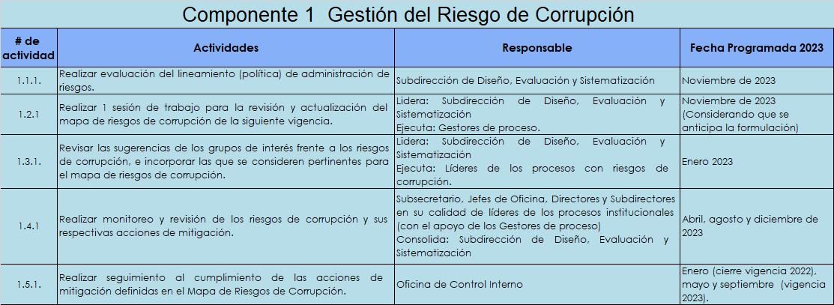
Principales apuestas del Plan Anticorrupción –Vigencia 2023

Slide 13
Principales apuestas del Plan Anticorrupción –Vigencia 2023

Slide 14
Principales apuestas del Plan Anticorrupción –Vigencia 2023

Slide 15
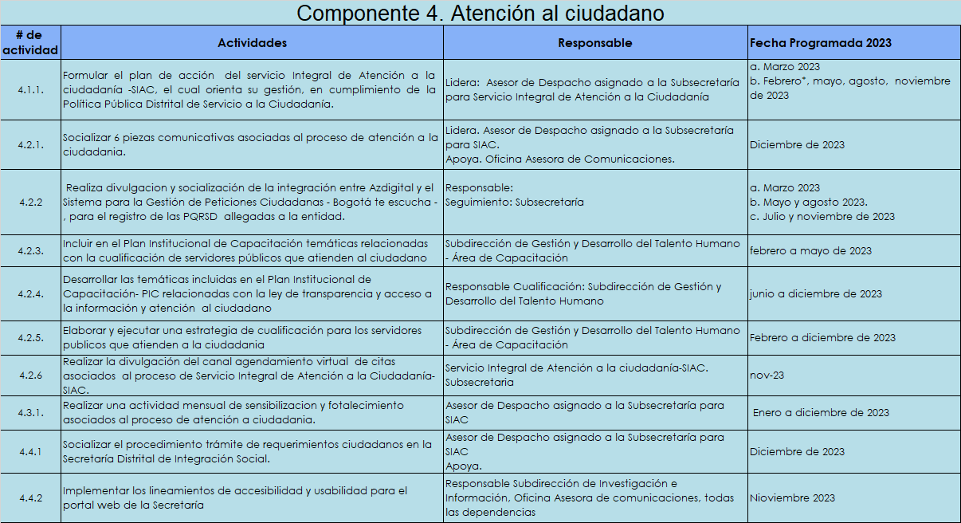
Principales apuestas del Plan Anticorrupción –Vigencia 2023

Slide 16
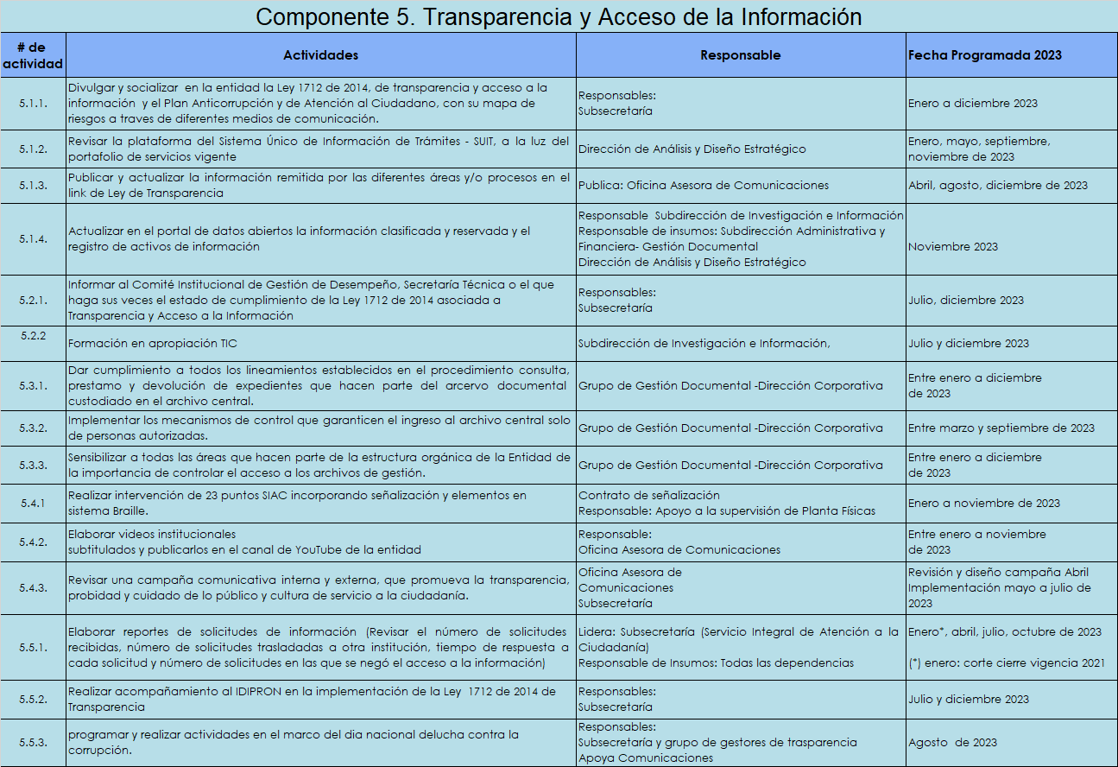
Principales apuestas del Plan Anticorrupción –Vigencia 2023

Slide 17
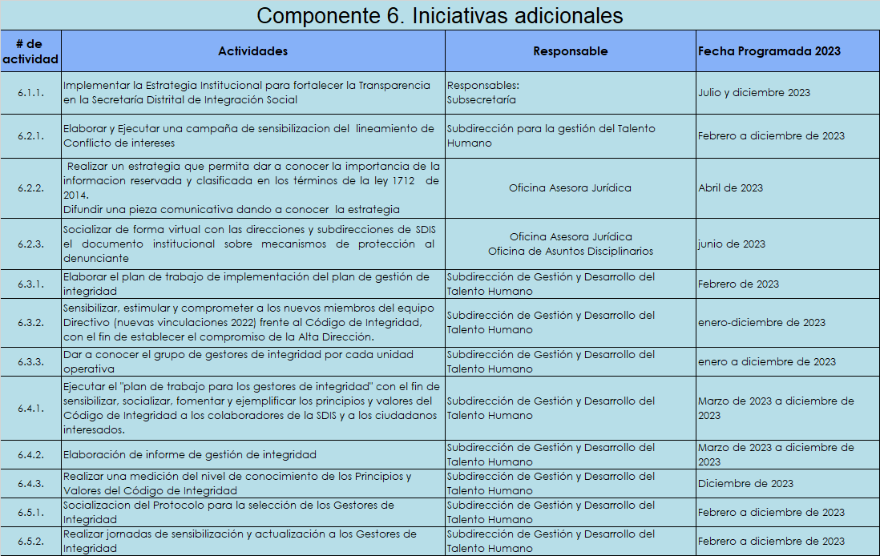
Principales apuestas del Plan Anticorrupción –Vigencia 2023

Slide 18
¡Gracias!

